Slide 1
4 A GEI
UF Recherche
2023/2024
Formation à la recherche bibliographique
UF I4GEI
Anne Laure Aymard
alaymard@insa-toulouse.fr

Slide 2
https://moodle.insa-toulouse.fr/course/view.php?id=1207

Slide 3
Quelque soit leur parcours (IR, AE ou IS), tous les étudiants qui suivent le 2e semestre de 4ème année (S8) à l'INSA doivent s'inscrire et valider cette UF, même s'ils effectuent leur 1er semestre (S7) en échange à l'étranger.
Dans ce dernier cas, ces étudiants devront se coordonner avec le reste de leur équipe présente à l'INSA durant le S7, afin de contribuer à la recherche bibliographique et à la rédaction de la literature review, grâce aux différents outils de travail collaboratif
(mail, Skype, Teams, Discord, fichiers partagés, Git, ...).
Ils auront accès à la liste des sujets proposés (voir section 3) et devront s'inscrire dans une équipe et choisir 1 sujet le plus tôt possible. Dès que leur inscription sera confirmée, ils devront prendre contact avec les tuteurs et les autres membres de leur équipe.
Notes:
Les livrables attendus
1 Etat de l’art + 1 réalisation pratique + 1 présentation oral avec rapport 10-15 incluant l’etat de l’art
Distribuer extrait de bon devoir : pointer nos attentes
Doit apparaitre le résumé , les mots clés et la structure avec des renvois bibliographique en format numerique
Plus le guide de rédaction
Rappel le canevas est dans moodle

Slide 4
« L’UF vise à sensibiliser les étudiants
aux activités de recherche scientifique »
Livrable 26 Février
Rédiger une « literature Review »
Langue : Anglais
Volume : de 10 à 15 pages ( voir tuteurs)
Format : PDF exclusivement
Evaluation par votre tuteur scientifique + tutrice Bib
Notes:
Montrer les exemples de littérature review
Doit apparaitre le resumé , les mots clés et la structure avec des renvois bibliographique en format numerique
Plus le guide de rédaction

Slide 5
Rappel
Contacter vos "coéquipiers" « Faire un mail groupé à vos tuteurs scientifiques pour obtenir un premier rendez-vous Lors de la première réunion vous devez établir ensemble (enseignants étudiants) le modus operandi pour le semestre
(fréquences des réunions, méthode de travail, etc...) »
Notes:
Le EC y sont tres attentifs

Slide 6
Compétences visées Etat De L Art:
« L'étudiant sait collecter les documents pertinents fiables, d 'un niveau académique / recherche en utilisant des sources variées »
(10 points)
« L'étudiant sait présenter sa synthèse bibliographique sous une forme structurée et normée IEEE (with URL) »
(10 points )

Slide 7
Contenu de la séance
1 La publication scientifique
2 Méthodologie de recherche
3 Les outils de la recherche

Slide 8
2eme séance ( 10 octobre à 8h)
Qualité de l’information
2. Les droits d’auteur
3. Zotero

Slide 9
A la fin de ces 2 séances de formation vous serez capable
De comprendre les attentes précises de vos tuteurs
De comprendre le monde de la publication scientifique
Choisir l’information au niveau attendu
Interroger les bases documentaires

Slide 10
A la fin de ces 2 séances de formation vous serez capable
De comprendre les attentes précises de vos tuteurs
De comprendre le monde de la publication scientifique
Choisir l’information au niveau attendu
Interroger les bases documentaires

Slide 11
Literature Review
Démarche préliminaire à tout travail de recherche ou d’application
Maitriser votre sujet par l’acquisition de connaissances solides
Faire l’état d’avancement des connaissances
Mettre en avant les convergences, divergences, limites … ( analyse , critique )
C’est une étude ciblée approfondie et critique
https://www.youtube.com/watch?v=EK-ppe0YKwA#action=share
Notes:
https://www.youtube.com/watch?v=EK-ppe0YKwA#action=share
Certainement que votre sujet a déjà été étudié
Que sait on aujourd hui à son propos
Comment est il abordé par les chercheurs
Avec quels outils , quel process ont-ils travaillé ?
Objectif : Confronter les idees et p être faire emerger 1 point de vue critique
Vigilence : Chaque enseignants à des attentes un peu différentes sur chaque sujet
Scribb : Plateforme educative , constitué d’ une équipe de rédacteurs académiques
Objectif : aider les etudiants à réussir leur travaux universitaires
Revue de littérature / literature reviews
la première étape indispensable pour la réalisation d’un travail de recherche particulièrement dans un mastère ou dans une thèse.
Faire l’état des lieux des travaux réalisés sur tel ou tel projet de recherche
situer votre recherche par rapport à des cadres théoriques et des concepts reconnus
On veut comprendre comment les autres chercheurs ont approché le probleme et quels sont les résultats les plus récents
Objectif : Capitalise le savoir et le savoir faire existants
Une étude ciblée, approfondie et critique des travaux (Existants) réalisés sur un thème particulier
Cela vous permet de maîtriser du domaine de recherche par l’acquisition des connaissances solides sur les travaux de recherche réalisés dans ce domaine

Slide 12
Processus de rédaction
Classer les approches
Points forts / points faibles
Identifier les améliorations qui peuvent être apportées
les idées pour accomplir ces améliorations
Tirer des conclusions
Suggérer des recommandations
Notes:
Le but de votre exercice sur l’état de l’art de vos recherche :
Faire l’état d’avancement des connaissances :
Sélection des textes qui sont pertinents
Quels sont les résultats obtenus dans les autres recherches
Construction de votre part en lien avec votre objectif
+ une couche/ analyse critique : Mettre en évidence les convergences, les divergences , les complémentarités , les limites
Donner un apercu critique :

Slide 13
Literature Review
Retranscrit l’état d’avancement des connaissances de votre sujet
Présente les notions, les points théoriques de votre sujet
Reconnait les personnes à l’origine des idées développées
Met en évidence les convergences, les divergences ,
les complémentarités , les limites
Repose sur votre travail d’analyse et votre argumentaire
Se présente sous une forme structurée
Notes:
Pourquoi c est si important de faire une revue de littérature ?
Pour savoir ce que l’on sait déjà sur vos sujets
Pour comprendre comment d’autres chercheurs l’on tabordé
Pour identifier les themes les debats , les lacunes

Slide 14
sujet = très peu de documentation
VITE Alerte :
Contact : Mr Patrick Esquirol
coordinateur scientifique de l'ouverture à la recherche pour la formation GEI
Il se rapprochera de votre tuteur scientifique
pour adapter le sujet à l’exercice de rédaction
Notes:
Les 2 séances s’inscrivent dans une démarche du métier de chercheur

Slide 15
A la fin de ces 2 séances de formation vous serez capable
De comprendre les attentes précises de vos tuteurs
De comprendre le monde de la publication scientifique
Choisir l’information au niveau attendu
Interroger les bases documentaires

Slide 16
La publication scientifique
Notes:
Quand vous êtes enseignant-chercheur, vous devez savoir qu’il a deux emplois. Il est payé pour enseigner et pour faire ses recherches
Regardons son travail de chercheur

Slide 17
Communiquer
Suivre l’actualité
Diffuser
Notes:
Le but de son travail est de faire progresser la science et en même temps de communiquer ses résultats à la communauté scientifique sous forme d'articles scientifiques.
Les articles sont publiés dans des journaux et des revues spécialisées hébergées sur des plateformes d Edition commerciale / scientifique
Les chercheurs les utilisent donc pour suivre l’actualité de la recherche et diffuser leurs travaux [en rouge].
INTERET
Connaître les articles scientifiques, y accéder et pouvoir les lire est essentiel pour les chercheurs, les décideurs, les journalistes…
C’est une véritable valeur ajoutée [i] en tant que futur ingénieur.
Connaître les dernières innovations dans vos domaines du contexte des futurs professionnels peut être extrêmement important

Slide 18
Notes:
Illustration : Le LAAS laboratoire d’analyse et d’architecture des systèmes ( situe a cote de l ENAC et du CNES )
Les recherches menées au LAAS-CNRS visent à comprendre des systèmes complexes et voir quel usage peut en découler.
Ce sont les domaines de l'aéronautique, de l'espace, de la santé, de l'énergie ou des réseaux de communication qui les inspirent
le laboratoire a identifié 4 axes stratégiques / quatre champs disciplinaires : informatique, robotique, automatique et micro et nano systèmes) :
632 personnes 38 % chercheurs, enseignants-chercheurs, 39 % doctorants, 23 % ITA Allez sur le site : clic sur l onglet Scientifique puis publication et rapport

Slide 19
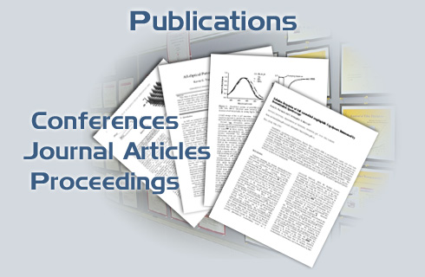
ARTICLE SCIENTIFIQUE
Rester à la page sur les dernières recherches
Ne pas réinventer ce qui existe déjà
Suivre l’actualité scientifique de son secteur
Faciliter la découverte de tendances
Améliorer impact et visibilité des auteurs
Développer sa curiosité, créativité
Alimenter son réseau professionnel
Notes:
Initiation à la recherche scientifique
Afin de vous imprégner des exigences de la recherche scientifique
C’est un exercice intellectuel rigoureux et exigeant
Connaitre les innovations technologiques permet :
D’identifier les ressources qui existent déjà
Aide à la décision stratégique
Impact sur les décideurs
Gagner des parts de marché

Slide 20
Carrière académique
Reconnaissance
Réseau professionnel
Intégration
Scopus & WOS
Bases de données bibliométriques
Notes:
La publication d’articles pour un chercheur est également très importante pour sa carrière académique.
D'abord, il peut partager ses résultats, il peut entrer en contact avec ses pairs
Pour un chercheur, rédiger un article peut aider à le faire connaître, il peut construire et développer son réseau professionnel. (réseau professionnel)
Vous savez, dans cette sphère de publication, il y a échange , partage, discussions, différends, réfutation qui donnent lieu à des réformes scientifiques. (qui donne lieu à des changements scientifiques)
Il peut mesurer son intégration, son impact dans son domaine
La publication est le cœur de son métier
Pourquoi ecrire des articles scientifiques ?
Pour contribuer à l’avancement des communications scientifiques
Pour contribuer à son CV ( coté pragmatique ) :
L'indice h (ou indice de Hirsch) est un indice ayant pour but de quantifier la productivité scientifique et l'impact d'un scientifique en fonction du niveau de citation de ses publications. Il peut aussi s'appliquer à un groupe de scientifiques, tel qu'un département, une université ou un pays.
Le facteur d impact
C’’est la note attribuée à chaque journal pour évaluer sa notoriété. Plus les articles sont cités dans d’autres recherches, plus cette note grimpe. Publier dans ces revues est devenu est un critere d’embauche pour les chercheurs. Partager ses résultats scientifiques : ECRIRE ET PUBLIER
Pour exister les chercheurs ont besoin de publier dans les revues reconnues et réputées. Les publications font partie de l’évaluation de la recherche. Les revues « cœur » les plus cites et les plus évaluées par les indicateurs sont devenues « Les incontournables » auxquelles toutes les bibliothèques souhaitent s’abonner.

Slide 21
Publications
Supports :
Publications - communications - conférences -colloques -symposium plaquettes …
Langue majoritaire :
anglais : communication internationale, car on a besoin de comprendre vite
Contenu :
La règle est de décrire ses travaux avec suffisamment de détail , de précisions pour que quelqu’un d’autre puisse les comprendre précisément, les reproduire, les vérifier, les confirmer, les réfuter.
Objectif : Publier et communiquer les connaissances aux autres pour que la vérité progresse.
« Publier ou périr » : pour être reconnu par la communauté, avancer dans sa carrière , récolter des financements, un chercheur doit rendre compte de ses travaux en les publiant dans des revues scientifiques .
Notes:
Articles de périodiques scientifiques, actes de congrès ,chapitres de livres dans le domaine du génie. Des rapports techniques
Les effets de la concentration, spécificité des revues :
Internationalisation de pratiques
Utilisation généralisée de l’anglais

Slide 22
Structure d’un article scientifique
Le titre
les auteurs
Les mots-clés
Le résumé ou abstract
Financement
Conflit d’interet
L'introduction
Matériel et méthode
Résultats
Discussion
Remerciements
Contribution
Bibliographie
= Synthèse / but /méthode / conclusion et limites
= Justification des résultats , comparaison avec les autres
Notes:
Trucs et astuces lecture rapide ( entendus lors des entretiens avec les enseignants chercheurs )
Articles : Lire l’abstract / relever les mots clefs / lire le dernier paragraphe et la conclusion qui synthétise le document
Brevet : Les textes sont opaques et difficile a comprendre , c’ est fait exprès : il faut s’attacher à plutôt regarder les schémas les figures les tableaux
Résume : Souvent subdivisé en plusieurs paragraphes synthétisant l’introduction, la méthode, les résultats et les limites, il est fidèle au reste de l’article. Cela suffit aux chercheurs à se faire une bonne idée et rend leur lecture plus rapide
Discussion : les limites qu'ont rencontrées les chercheurs et la portée réelle de ces résultats (ce qu’ils signifient ou ne signifient pas) et en quoi ils peuvent être incertains. Elle donne aussi des interprétations possibles et des pistes à explorer ultérieurement.
La partie discussion est intéressante : on justifie ses résultats , on les compare avec d’autres
s’attarder sur les limites méthodologiques souvent rangées dans la partie « discussion », afin de comprendre les biais connus ou potentiels de l’étude. Cela permet souvent de mieux cerner la portée des résultats, et le niveau d’incertitudes pour éviter de les interpréter incorrectement ;
Conclusion : apprt à la science , limite de l’etude
Cet article du monde donne des clés pour vous aider à décrypter les articles scientifiques et à trouver les bons repères pour vous assurer de la qualité et du sérieux des publications scientifiques.
https://www.lemonde.fr/les-decodeurs/article/2021/05/10/comment-bien-lire-et-comprendre-une-etude-scientifique_6079705_4355770.html

Slide 23
Structure d’un article scientifique
Le titre
les auteurs
Les mots-clés
Le résumé ou abstract
L'introduction
Matériel et méthode
Résultats
Discussion
Remerciements
Bibliographie
Notes:
Méthode : comment l étude a été conduite ?
Comment les données ont été collectées ?
Assez détaillé pour voir si l étude a été effectué avec rigueur
Decritption de l echantillon et l outil de mesure utilisé
La partie discussion est interessante : on justifie ses resultats , on les compare avec d’autres
Conclusion : apprt à la science , limite de l’etude

Slide 24
Notes:
Illustration : Le LAAS laboratoire d’analyse et d’architecture des systèmes ( situe a cote de l ENAC et du CNES )
Les recherches menées au LAAS-CNRS visent à comprendre des systèmes complexes et voir quel usage peut en découler.
Ce sont les domaines de l'aéronautique, de l'espace, de la santé, de l'énergie ou des réseaux de communication qui les inspirent
le laboratoire a identifié 4 axes stratégiques / quatre champs disciplinaires : informatique, robotique, automatique et micro et nano systèmes) :
632 personnes 38 % chercheurs, enseignants-chercheurs, 39 % doctorants, 23 % ITA Allez sur le site : clic sur l onglet Scientifique puis publication et rapport

Slide 25
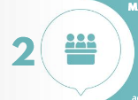
Circuit de publication
Manuscrit Auteur ou « prepint » :
L auteur rédige son manuscrit, c’est la version soumise à la revue
Manuscrit auteur accepté pour publication : « POSTPRINT » :
L’article a été validé par un comité de lecture
Mais pas mis en forme
Version finale :
La revue traite et met en page l’article c’est la version éditeur ou version finale
Notes:
La publication d’articles pour un chercheur est également très importante pour sa carrière académique.
D'abord, il peut partager ses résultats, il peut entrer en contact avec ses pairs
Pour un chercheur, rédiger un article peut aider à le faire connaître, il peut construire et développer son réseau professionnel. (réseau professionnel)
Vous savez, dans cette sphère de publication, il y a échange , partage, discussions, différends, réfutation qui donnent lieu à des réformes scientifiques. (qui donne lieu à des changements scientifiques)
Il peut mesurer son intégration, son impact dans son domaine
La publication est le cœur de son métier
Pourquoi ecrire des articles scientifiques ?
Pour contribuer à l’avancement des communications scientifiques
Pour contribuer à son CV ( coté pragmatique ) :
L'indice h (ou indice de Hirsch) est un indice ayant pour but de quantifier la productivité scientifique et l'impact d'un scientifique en fonction du niveau de citation de ses publications. Il peut aussi s'appliquer à un groupe de scientifiques, tel qu'un département, une université ou un pays.
Le facteur d impact
C’’est la note attribuée à chaque journal pour évaluer sa notoriété. Plus les articles sont cités dans d’autres recherches, plus cette note grimpe. Publier dans ces revues est devenu est un critere d’embauche pour les chercheurs. Partager ses résultats scientifiques : ECRIRE ET PUBLIER
Pour exister les chercheurs ont besoin de publier dans les revues reconnues et réputées. Les publications font partie de l’évaluation de la recherche. Les revues « cœur » les plus cites et les plus évaluées par les indicateurs sont devenues « Les incontournables » auxquelles toutes les bibliothèques souhaitent s’abonner.
On aboutit à une situation de crise du point de vue du monde académique.
Les chercheurs fournissent aux éditeurs commerciaux des contenus scientifiques qu’ils ont élaboré, qu’ils ont mis en forme, évalués en s’appuyant sur des financements publics. Mais en même temps les institutions publiques doivent payer pour avoir accès aux mêmes contenus.
Mis en lumière de ces tensions croissantes entre l’Edition commerciale et sa communauté de chercheurs (prise de conscience)
Face à cette crise, plusieurs réaction de la communauté scientifique
Développement d’un consortium / Négocier les abonnements avec les éditeurs (l’union fait la force ) 200 écoles Co négociateurs
Développement du libre accès en 1991
Motivation : Facile d’accès, délai de publication, raccourci, visibilité accrue , Rapidité d’accès global

Slide 26
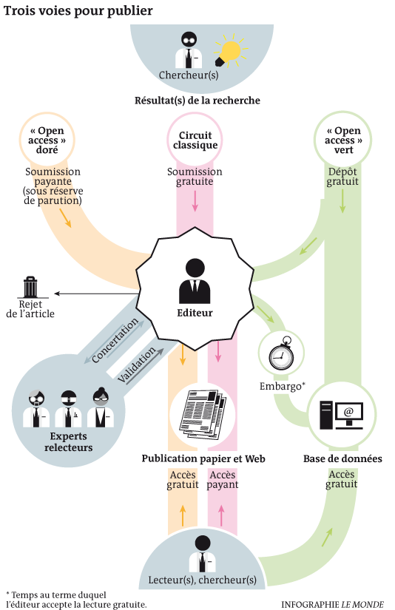
Voie Classique : pay per view
Cela veut dire que la majorité de la recherche publique
(financée par l'État français et les collectivités territoriales )
ne revient pas au public
Notes:
Un chercheur A écrit gratuitement un article sur son travail. Il veut le publier, alors il le propose à une revue de sa discipline.
La revue apprécie son article. Elle demande alors au professeur B ou C de l’examiner,
Contrôle du contenu scientifique : peer reviewing
Revue par les pairs ( peer review ) , le comite de lecture va analyser le contenu et de vérifier la rigueur la méthodologie et le bien fondé de l’etude , ainsi avec la revision cela confere aux article leur teneur scientifique
Les profs la lisent , l’évaluent et la renvoient, tout cela gratuitement.
La revue retourne ensuite l’article au professeur A avec sin nécessaire les changements et corrections qu il doit y apporter et tout ca sans aucun coût pour l’éditeur
Ensuite , la revue intégre l’article du professeur A à un tas d’autres articles et fait payer l’acces au tout
Combien coute un abonnement à cette revue à votre bibliotheque ? Cela dépend . Alors les biblio s’abonnent à ce qu’elle peuvent et les enseignants chercheurs et autres esperent qu ils ne louperont rien d’important.
La publication scientifique, enjeu scientifique économique et politique
Voie normale : les chercheurs cèdent leur droit d’auteur. Pour accéder à l article cela nécessite de s’abonner à la plateforme d'Edition très couteuse
Les éditeurs ont profité de leur situation de quasi-monopole pour augmenter considérablement le prix des abonnements. Conséquence : diminuer l’accès aux ressources
(Les éditeurs ont exigé des frais qui ont subi une inflation de 400 pour cent sur 20 ans.)
Cela assèche tous les budgets ACQ
Cela augmente la difficulté d’accès aux ressources publiques
Cela veut dire que la majorité de la recherche publique ne revient pas au public (c’est-à-dire aux étudiants, chercheurs, journalistes et décideurs) qui pourraient avoir besoin d’une expertise à laquelle ils n’ont pas accès
C’est un paradoxe : tension entre les scientifiques et les éditeurs.
Le modele auteur payeur APC Articles Process charges, l acces au document est libe pour le lecteur mais l’auteur ou l’institution paye des frais APC
Les APC prennent généralement la forme ‘ un cout à l’article qui varient entre plusieurs centaines d’euros et des milliers
Il y a des derives financieres qui cherchent à faire du profit mais on en reparlera session 2
On aboutit à une situation de crise du point de vue du monde académique.
Les chercheurs fournissent aux éditeurs commerciaux des contenus scientifiques qu’ils ont élaboré, qu’ils ont mis en forme, évalués en s’appuyant sur des financements publics. Mais en même temps les institutions publiques doivent payer pour avoir accès aux mêmes contenus.
Mis en lumière de ces tensions croissantes entre l’Edition commerciale et sa communauté de chercheurs (prise de conscience)
Face à cette crise, plusieurs réaction de la communauté scientifique
Développement d’un consortium / Négocier les abonnements avec les éditeurs (l’union fait la force ) 200 écoles Co négociateurs
Développement du libre accès en 1991
Motivation : Facile d’accès, délai de publication, raccourci, visibilité accrue , Rapidité d’accès global

Slide 27
Acces payant / Abonnement

Slide 28
Budget Bib INSA environ : 200 000 €
Budget ressources électroniques Bib INSA environ : 105 000 €
Exemples de tarifs à l’abonnement
11 825 €
6 011 €
736 €
33 000 €
5 747 €
23 500 €
7 074€
Notes:
Les éditeurs règnent sur un marche lucratif et captif.

Slide 29
Voie Classique : pay per view
Cela veut dire que la majorité de la recherche publique
(financée par l'État français et les collectivités territoriales )
ne revient pas au public
Notes:
Le modele auteur payeur APC Articles Process charges, l acces au document est libe pour le lecteur mais l’auteur ou l’institution paye des frais APC
Les APC prennent généralement la forme ‘ un cout à l’article qui varient entre plusieurs centaines d’euros et des milliers
Il y a des derives financieres qui cherchent à faire du profit mais on en reparlera session 2
On aboutit à une situation de crise du point de vue du monde académique.
Les chercheurs fournissent aux éditeurs commerciaux des contenus scientifiques qu’ils ont élaboré, qu’ils ont mis en forme, évalués en s’appuyant sur des financements publics. Mais en même temps les institutions publiques doivent payer pour avoir accès aux mêmes contenus.
Mis en lumière de ces tensions croissantes entre l’Edition commerciale et sa communauté de chercheurs (prise de conscience)
Face à cette crise, plusieurs réaction de la communauté scientifique
Développement d’un consortium / Négocier les abonnements avec les éditeurs (l’union fait la force ) 200 écoles Co négociateurs
Développement du libre accès en 1991
Motivation : Facile d’accès, délai de publication, raccourci, visibilité accrue , Rapidité d’accès global

Slide 30
Voie verte / Science ouverte
Archives ouvertes
Notes:
Que peut on déposer dans ces depots en acces libre ? :
Les « post prints »
Des articles qui malgré leur contrat d’edition autorise le dépôt dans les AO
Des revue s qui pratiquent l APC : le chercheur paie un supplement pour apparaitre dans les AO
Le modele auteur payeur APC Articles Process charges, l acces au document est libe pour le lecteur mais l’auteur ou l’institution paye des frais APC
Les APC prennent généralement la forme ‘ un cout à l’article qui varient entre plusieurs centaines d’euros et des milliers
Nous n’incitons pas les chercheurs à faire ceci : ( Ex le LMDC l interdit : Aurelie Papon )
La loi protege aussi les chercheurs en autorisant ces derniers à partir du moment ou la recherche est finance par des fonds publics et bien 6 mois apres la parution de leur article dans une revue ils peuvent deposer dans HaL
Ainsi les formes d’evaluation continuent à s’exercer

Slide 31
Voie verte / Science ouverte
Archives ouvertes
La science ouverte offre une nouvelle façon de faire de la recherche qui vise à améliorer la qualité, l’efficacité et l’accessibilité des publications et des données produites par les chercheurs.
Notes:
Les avantages de la science ouverte : cela permet de supprimer les couts liés aux abonnements numériques chez les éditeurs
Au niveau de la société : Effet de démocratisation du savoir qui permet innovation et progrès
Accroissement régulier des publications en toute transparence
Au niveau des chercheurs
La recherche financée par des droits fonds publics reste accessible à tous
Acte citoyen de partage
Cela à un impact sur le taux de citation
Cela élargit son lectorat à l international aux pays émergents ou encore aux institutions n ayant pas accès aux revues
Hal est très bine référencé par google scholar et
Cela garantit l accès à long terme
Est-ce que les articles sont validés ?
Les AO n’organisent pas elle-même la validation des documents puisqu’ il ne sagit que de réservoirs de documents validé et publiés
Les archives ouvertes sont gérés par de politiques scientifiques qui définissent le type de document déposés à accepter . Pour les articles ecientifiques il doit d’agir de la version acceptée pour publication dans une revue scientifique
Les revues en open acces ont un facteur d’impact

Slide 32
Science ouverte
Avantages
Suppression des couts liés aux abonnements éditeurs
Les recherches sur fonds publics restent accessible ( à long terme )
Démocratisation du savoir
Transparence sur l’accroissement des publications
Accès aux pays émergents
Notes:
Les avantages de la science ouverte : cela permet de supprimer les couts liés aux abonnements numériques chez les éditeurs
Au niveau de la société : Effet de démocratisation du savoir qui permet innovation et progrès
Accroissement régulier des publications en toute transparence
Au niveau des chercheurs
La recherche financée par des droits fonds publics reste accessible à tous
Acte citoyen de partage
Cela à un impact sur le taux de citation
Cela élargit son lectorat à l international aux pays émergents ou encore aux institutions n ayant pas accès aux revues
Hal est très bine référencé par google scholar et
Cela garantit l accès à long terme
Est-ce que les articles sont validés ?
Les AO n’organisent pas elle-même la validation des documents puisqu’ il ne sagit que de réservoirs de documents validé et publiés
Les archives ouvertes sont gérés par de politiques scientifiques qui définissent le type de document déposés à accepter . Pour les articles ecientifiques il doit d’agir de la version acceptée pour publication dans une revue scientifique
Les revues en open acces ont un facteur d’impact
Elles sont prise en compte dans le classement international de l ISI au meme titre que les revues sur abonnement . Le facteur d’impact peut egalement augmenter rapidement puisque les articles sont plus facilement accessible et par conséquent plus citables

Slide 33
Science ouverte
Evaluation
Dépôt de documents validés ( libérés de l’embargo )
Version acceptée pour publication « postprint »
Les revues en open access ont un facteur d’impact
Ancienne génération de chercheurs :
Des à priori à battre en brêche
Notes:
Les idées reçues des anciens chercheurs :
Les articles ne sont pas valides
Les revue ne open acces sont ppeu visible
on ne peut pas rendre un document confidentiel
Mes travaux peuvent être plagies
Il n y a pas de facteurs d’impact
Ca prend trop de temps de déposer dans HAL
Les apriori des chercheurs : changement de mentalité tres long à se faire avec de habitudes et de certitudes difficile à casser tellement les impact financiers et la visibilité est sacré pour eux , l’ancienne génération est très retive au changement
ca prend trop de tmps pour deposer ,, risque de plagiat , pas de facteur d impact , pas de peer rewiewing ( relecture par les pairs )

Slide 34
Points de Vigilance sur la voie verte
Les faux amis : Les réseaux sociaux académiques
ACADEMIA RESEARCH
Notes:
Ce sont des sites privés qui proposent des pages personnelles au chercheur qui peut y déposer ses publications.
Nous vous déconseillons fortement de poser le texte intégral de vos publications sur des réseaux sociaux académiques sans avoir vérifié les conditions général d’utilisation qui , parfois, autorisent l’entreprise à réutiliser voire revendre votre publication sans votre consentement. En outre, ils ne vous garantissent pas la pérennité des accès. Nous vous invitons donc à déposer vos publications sur une archive ouverte et à les signaler sur les réseaux sociaux

Slide 35
1 IDEE RECUE
« J’ai déjà accès à toute la littérature scientifique avec SCIHUB »
FAUX
SCIHUB : Black open access , site illégal
Notes:
Scihub recence 68,9 % de toute la recherche académique et 85,2% des articles publiés dans les revues payantes
Ce site en black open access, illégal est depuis le 7 mars 2019 inaccessible depuis la plupart des FAI français ( fournisseurs d eccas à Internet ) suite aux poursuite d’Elseiver et de Springer Nature
L acces à Sci Hub est , qui plus est non perenne du fait de son inégalité et des risques qu’il soit boqué de mem que ses sites miroirs
Le projet Sci-Hub a débuté le 5 septembre 2011⁷. Il a été fondé par Alexandra Elbakyan⁸ alors étudiante en neurosciences au Kazakhstan, dans le but de diffuser plus largement le savoir scientifique chez les personnes étant, comme elle, bloquées par les « paywalls

Slide 36
Video datagueule N 63 « Privés de savoir »
https://www.youtube.com/user/datagueule/videos

Slide 37
Publications scientifiques
Outil de diffusion et de visibilité
Outil d’évaluation, d’évolution de carrière, d’obtention de subventions
Produit commercial trés lucratif pour les maisons d’édition
Apparition de nouveaux canaux de diffusion

Slide 38
L’ARTICLE SCIENTIFIQUE
Titre, Auteurs, résumé, mots clés
Une structuration commune : Le plan IMRaD
Introduction
Pourquoi j’ai réalisé ce travail ?
Comment ai-je travaillé ?
Méthode
Mots clefs recherche doc / bdd utilisées / mode de recueil des résultats / indicateurs etc.
Résultats
Qu’ai-je observé ?
Résultats purs, pas de bibliographie, pas de commentaires
Et donc… ?
Discussion
Rappel les principaux résultats, biais possibles, confrontation des résultats avec les attentes etc.
Références
Notes:
https://www.elsevier.com/journals/building-and-environment/0360-1323/guide-for-authors
Le but de votre exercice sur l’état de l’art de vos recherche :
Faire l’état d’avancement des connaissances :
Sélection des textes qui sont pertinents
Quels sont les résultats obtenus dans les autres recherches
Construction de votre part en lien avec votre objectif
- + une couche/ analyse critique : Mettre en évidence les convergences, les divergences , les complémentarités , les limites

Slide 39
A la fin de ces 2 séances de formation vous serez capable
De comprendre les attentes précises de vos tuteurs
De comprendre le monde de la publication scientifique
Choisir l’information au niveau attendu
Interroger les bases documentaires

Slide 40
STRATEGIE DE RECHERCHE
Pour qui ? Quand ? Délai ? Quelle forme ?
Définir les besoins
Notes:
Elaborer une stratégie de recherche d’infos , c’est s’appuyer au mieux sur la valeur ajoutée qu’apportent les sources documentaires sélectionnées pour optimiser les tris et les navigations dans la grande masse d’information.

Slide 41
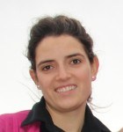
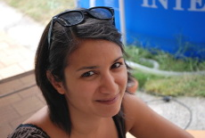
Pour qui je travaille ?
Notes:
Pour qui dois-je travailler?
Vous devez savoir qui est votre encadrant scientifique , googlisez leur nom
Pour quel laboratoire travaille t il ?
A-t-il ecrit beaucoup d’articles ?
Quelle thématique , quel est son expertise ?
Quel mot clefs , quels journaux citent il ?
,,,,,,,,,,,,,,,,,,,,,,,,,,,,,,,,,,,,,,,,,,,,,,,,,,,,,,,,,,,,,,,,,,,,,,,,,,,,,,,,,,,,,,,,,,,,,,,,,,,,,,,,,,,,,,,,,,,,,,,,,,,,,,,,,,,,,,,,,,,,,,,,,,,,,,,,,,,,,

Slide 42
STRATEGIE DE RECHERCHE
Définir les besoins
concepts et mots clefs
Définir le Sujet
Notes:
La valeur ajoutée de vos recherches dépendent
- des mots clef
- Des opérateurs de recherche
- Des possibilités de rebond d’un texte à l’autre.
A force vous dessinez et affinez progressivement le paysage de votre recherche.
-Auteurs phares
-Les revues
-Les laboratoires
-Les mots clefs
Vous prenez le texte de votre sujet et vous degraissez
Vous ne gardez que les noms et les groupes de noms qui structurent les propos
Vous éliminez les mots vides , les articles
Pour les termes compliquée , utilisez des outils comme des index ( Rameau ) ; des thésaurus ; des ontologies informatiques ( Termsciences ) , certains lient les concept entre eux
Vous enrichissez cette 1ere base avec des synonymes , vous ajoutez des termes génériques et des termes plus precis , plus specifiques
Vous les traduisez en anglais pour acceder à davantage de documents
Par ailleurs un concept peut être autant un mot contaminant , qu une expression « cycle de vie ». Plus nombreux seront les concepts identifiés plus précis seront les résultats trouvés.
Exemple : Archipel / Paredes ressort / these : revue bibliographique

Slide 43
Notes:
Trucs et astuces

Slide 44
Préparer sa recherche
Plan de concept
Trouver le vocabulaire approprié
Identifier tous les synonymes, les termes équivalents et les variantes orthographiques
= Ce seront les mots-clefs que vous utiliserez dans les outils de recherche
Notes:
Décomposer le sujet en concept
Le
Copie d ecran : http://www.infosphere.uqam.ca/rechercher-linformation/etablir-sa-strategie-recherche#1-decomposer
Enrichir son vocabulaire
Trouver des mots clefs synonymes ou associés au concept dans la langue souhaitée. La plupart des sources et publications scientifiques sont en anglais . Il est donc utile de connaitre les traductions de vos concepts et idees maitresse de son sujet en anglais
Inscrire les mots clefs dans un plan de concept :
Pour bien structurer sa pensée, il est utile d’inscrire ces mots clés dans un plan de concept.
Le plan de concept est un outil de réflexion indépendant de l’outil de recherche utilisé. Il aide à organiser ses idées et faire un suivi sur les mots clés performants.
Outils ; dictionnaires , dictionnaire de synonymes , encyclopédies, thésaurus bibliotheconomiuqes , les ouvrages de base
plan de concept aide à organiser ses idées et faire un suivi sur les mots clefs performants

Slide 46
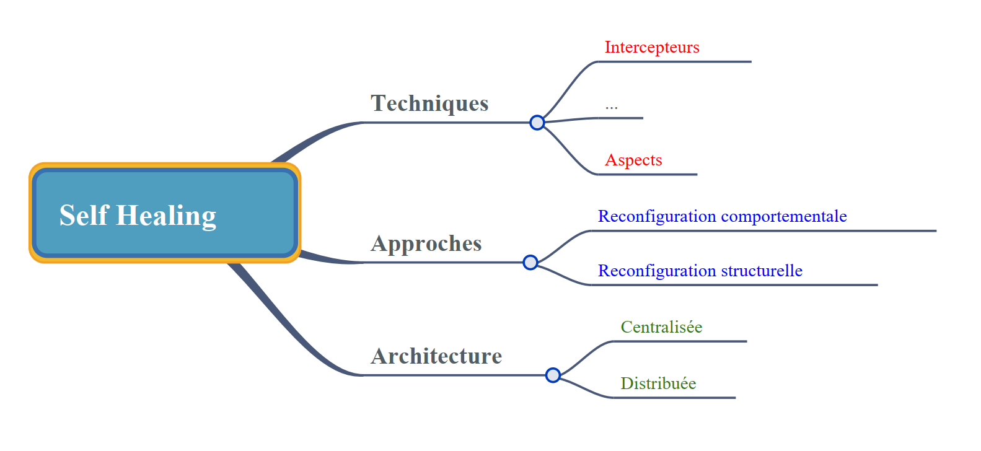
Carte mentale / framindmap.org
Notes:
Il est conseillé de partir de mots-clés généraux et d’affiner peu à peu la thématique. Cela peut prendre du temps et il est recommandé de prendre note de vos idées et de tous vos mots-clés. Pour avoir une vue d’ensemble de cette recherche, vous pouvez organiser les mots-clés et idées principales sur le papier, sous forme de listes, de tableaux ou de schémas arborescents, avec des couleurs ou tout autre moyen visuel qui vous convient.
Ne négligez pas l’aide précieuse que peuvent vous apporter d’autres personnes. La discussion avec des camarades de séminaire, des étudiants plus avancés peut être très utile. Les professeur.e.s et en particulier votre directeur.rice de mémoire ou de thèse sont là pour vous guider.

Slide 47
III Varier le vocabulaire
Trouver et traduire les termes de recherche
Le GDT
Dictionnaires multilingues
Dictionnaire Généraliste
Word reference
Onelook
Lexilogos
Interglot
Linguee
Encyclopédies
Catalogues
Archipel
SUDOC
Techniques de l’ingénieur
Wikipédia.org
Thésaurus bibliothéconomiques
Outils scientifiques
Library of Congress Authorithies
RAMEAU
termSciences
termiumPlus
WIPO Pearl
Notes:
OUTILS POUR ENRICHIR SON VOCABULAIRE
Mots clefs : Terme précis qui a du sens, il correspond à un concept
Concept : Plusieurs mots clés peuvent le définir, synonymes ou voisins les uns des autres
Sujet : Il se traduit par une combinaison simple de mots clefs
Passer du langage naturel au langage documentaire ,
Google indexe en langage naturel
Les métadonnées : point d’entrée limité, ce sont des descripteurs issus de thésaurus ( vocabulaire contrôlé ) qui sont ajoutés manuellement par le bibliothécaire.
Wikipedia peut constituer un point d’entrée vers d’autres sources et ref
Termium : comprends bcp de traductions de termes techniques

Slide 50
Caractérisation de plis en bois de différentes essences
Bruno Castanie
Mots clefs :
Wood, veneer, mechanical properties, mechanical testing, vehicle component, oak, beech, thickness, fiber orientation, tension test, vibration, bending test, ecology, modulus of elasticity, modulus of rupture, bending strength, breaking strength

Slide 51
Définir les besoins
Stratégie et équation de recherche
Définir le Sujet
Préparer sa recherche

Slide 52
Stratégie de recherche
T R O N C A T U R E VEHIC* AUTONO*
O P E R A T E U R S B O O L E E N S [ET OU SAUF] [AND OR NOT]
Nice et carnaval: recherche très précise sur le carnaval de Nice, pas sur la ville de Nice ni sur d'autres festivals. Nice ou carnaval: Recherche très large sur Nice sur les carnavals, sur le carnaval de Nice Nice pas carnaval: Tout sur la ville de Nice en excluant ce qui touche à son carnaval
R E C H E R C H E P A R E X P R E S S I O N Les guillemets « »
Notes:
Les équations de recherche
Woman ou women
ET OU NON Nice est une ville située dans le sud de la France célèbre pour son carnaval Nice et carnaval: recherche très précise sur le carnaval de Nice, pas sur la ville de Nice ni sur d'autres festivals. Nice ou carnaval: Recherche très large sur Nice sur les carnavals, sur le carnaval de Nice Nice pas carnaval: Tout sur la ville de Nice en excluant ce qui touche à son carnaval Vehicule autonome
Vehicle autonomus

Slide 53
Notes:
Microfluidics

Slide 55
Choisir l’information scientifique au niveau attendu
Définir vos besoins vous aide à comprendre votre sujet
Définissez votre sujet avec des concepts et des mots-clés en utilisant des outils spécifiques
Faites votre recherche en usant des troncatures operateurs booleens et recherche avancée
Sélectionner les outils de recherche en fonction des besoins et des exigences
Notes:
cette première partie de la formation
Vous devez définir vos besoins: article, livres, rapport, délai, quelle forme? Cette étape vous aide à comprendre votre sujet
Vous devez définir le sujet: trouver un concept et des mots-clés avec des outils spécifiques (encyclopédie, catalogue en ligne, bases de données).
Ensuite, vous devez construire une équation avec des mots-clés en utilisant la recherche avancée du moteur
Vous devez distinguer la différence entre les livres, les encyclopédies, les articles de revues et sélectionner les bases de données, les catalogues en ligne ou les sites Web appropriés pour trouver des informations en rapport avec le sujet.

Slide 56
A la fin de ces 2 séances de formation vous serez capable
De comprendre les attentes précises de vos tuteurs
De comprendre le monde de la publication scientifique
Choisir l’information au niveau attendu
Interroger les bases documentaires

Slide 57
Ou trouver de l’information sur mon sujet ?
Catalogue de bibliothèque : Archipel / SUDOC
Bases de données à accès payants
Moteur de recherches Académiques
Notes:
Pour trouver des informations scientifiques et techniques, vous devez connaître les différentes sources et les choisir en fonction de vos sujets, Je vais présenter 3 types de méthodes pour trouver des informations scientifiques et techniques
1 / Vous pouvez utiliser un accès gratuit à des informations fiables et en ligne Par exemple: catalogue (Archipel, Sudoc); moteur de recherche spécifique
2 / Vous pouvez utiliser des bases de données à accès payant qui vous fournissent des informations fiables. Par exemple: des ressources d’information en ligne provenant d’abonnements à des bibliothèques (des éditeurs scientifiques datés,
3 / Vous pouvez utiliser le moteur de recherche académique
Maintenant, je vais vous dire comment utiliser les bases de données à accès payant et en présenter 2 Il existe plusieurs types de bases de données.
Certains contiennent des articles en texte intégral,
d'autres résumés L'accès au contenu des bases de données peut être limité en fonction du périmètre d'abonnement de la bibliothèque
Les bases de données de la bibliothèque permettent d'accéder à des articles de revues savantes, à des magazines populaires, aux actes de conférences, à des rapports techniques, à des articles de journaux, etc.

Slide 58
Outil de decouverte
Références des périodiques
Références de livres imprimés
Liens vers des ebooks
Liens vers des articles scientifiques contenus dans les bases de Données
Liens vers des Thèses électronique
Notes:
Paredes, thèses sur les ressorts 3D

Slide 60
Site Web Bib’INSA
Notes:
La bibliothèque fournit des documents électroniques et des bases de données,
Si vous êtes sur le campus ou à la bibliothèque
Vous pouvez accéder aux bases de données à partir du site Web de la bibliothèque, vous les trouverez sur Google.
Vous sélectionnez «ressources électroniques» et vous trouverez la liste alphabétique de toutes les bases de données.
Vous pouvez faire défiler la page et sélectionner la base de données dont vous avez besoin

Slide 61
IV Interroger les bases documentaires
LES PUBLICATIONS SCIENTIFIQUES
Notes:
Allons explorer les bases de donnée spécialisées dans vos domaines

Slide 62
Web of science

Slide 63
Thèses

Slide 64
La science ouverte
Principes du dépôt :
Auto-archivage
Accessibilité
Pérennité de l’accès
Gratuité de la consultation
HAL
Notes:
Serveur de documents scientifiques en accès libre sur Internet et respectant un protocole d’interopérabilité (OAI-PMH)

Slide 65
Installation Extension
Notes:
Crée par l INIST : Institut de l’information scientique et techniques
Réalisée par le CNRS pour faciliter l’accès aux documents, l’extension parcourt la page Internet que vous visitez à la recherche uniquement d’identifiants documentaires (DOI, PMID, PII) et ajoute un lien si la ressource est disponible.
Unpaywall est un logiciel libre sous Licence MIT dont la base de données recopie du contenu en accès ouvert sur plus de 50.000 éditeurs et archives ouvertes². Il permet de trouver facilement des versions en accès ouvert d'articles normalement payants. Unpaywall est utilisable comme extension sur Google Chrome ou sur Firefox.

Slide 66
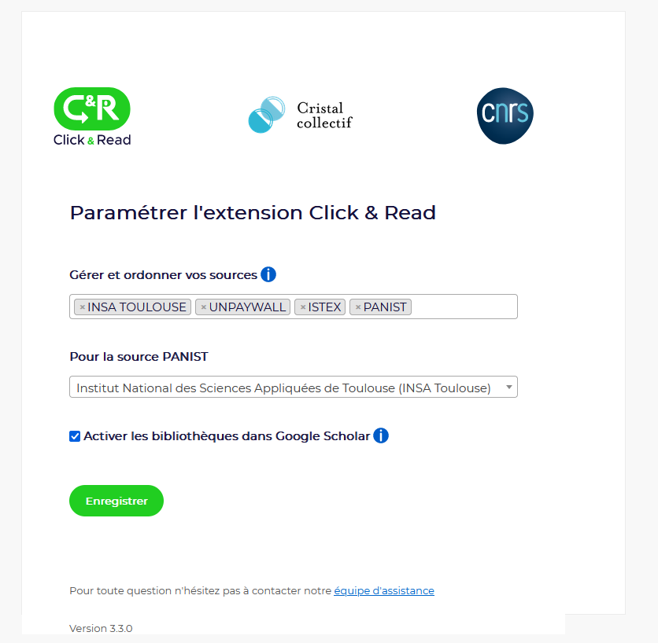
Rajouter INSA et le positionner en 1er
Choisir INSA Toulouse

Slide 67
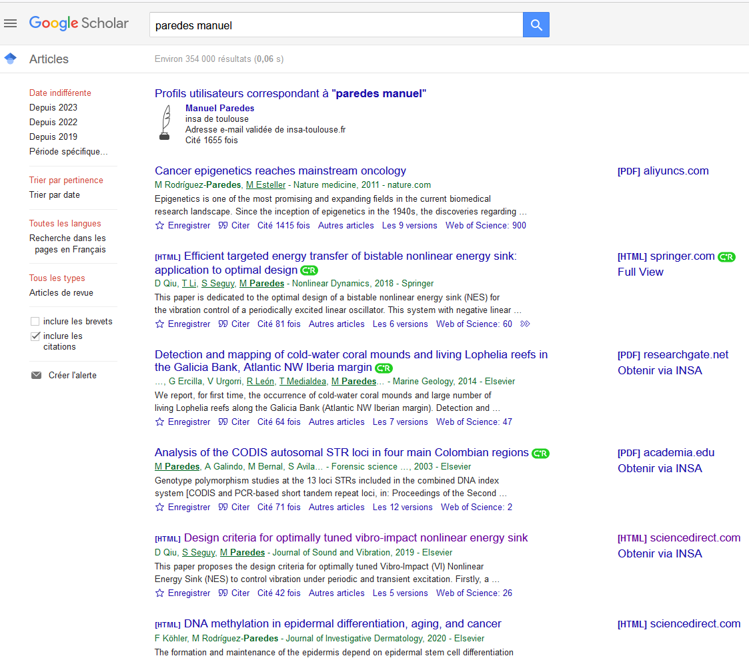

Slide 68
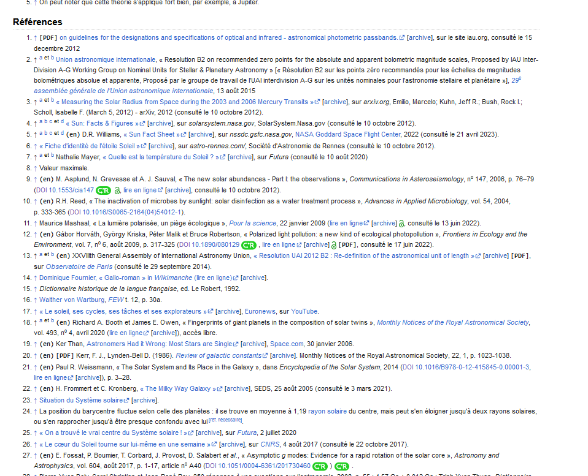
Notes:
Moteur spécialisée dans la litt académique et scientifique . Ses sources proviennent de sites institutionnels, des sociétés savantes , d éditeurs scientifiques d université et autres organismes de recherche
La couverture réelle n’est pas connue : pas d information sur les sources , sur les documents traités et la période couverte. Cherche dans un ensemble de sources indeterminée et changeant
C’est une veritable boite noire
On privilegiera les requetes courtes en langage naturel ( laissez tomber les parentheses , les guillemets et le and or not )

Slide 69
Le brevet
FR
U.E
Mondiale
U.S.A
Plus d’infos : https://www.wipo.int/patents/fr/faq_patents.html#accordion__collapse__32_a
Notes:
INPI Institut national de la propriété industrielle
Protège les idées. Relève de la propriété industrielle
Permet un droit exclusif d’exploitation ( de monopole) pendant une durée de 20 ans
On peut protéger son invention en France , en Europe et au niveau mondial ( OMPI)
OMPI : Organisation mondiale de la propriété industrielle
OEB : Office européen des brevets
Google patents search : Limité aux brevets enregistrés par l’USPTO ( US patent and trademark Office )

Slide 70
INCONVENIENTS
AVANTAGES
Gratuité
Affichage du nombre de citations
Alerte : possibilité de créer une veille sur une recherche
Possibilité d accéder à une ressource directement si Bib’INSA y est abonnée
Possibilité d’avoir un espace personnel
La couverture réelle n’est pas connue
Contenu important mais pas exhaustif
Information pas fiable : Indexe tout ce qui ressemble à une publication scientifique ( pas de regard humain )
Pas de résumé : chaque résultat est plus long à évaluer
Ne dispose pas d indexation multilingue : interrogation dans la langue recherchée
Peu de possibilité d’affiner, peu de fonctionnalités avancées
Notes:
Moteur spécialisée dans la litt académique et scientifique . Ses sources proviennent de sites institutionnels, des sociétés savantes , d éditeurs scientifiques d université et autres organismes de recherche
La couverture réelle n’est pas connue : pas d information sur les sources , sur les documents traités et la période couverte. Cherche dans un ensemble de sources indeterminée et changeant
C’est une veritable boite noire
On privilegiera les requetes courtes en langage naturel ( laissez tomber les parentheses , les guillemets et le and or not )

Slide 71
1
2
Notes:
Chaque doc est présenté avec son auteur sa source date de publication et editeur
Cité identifie les articles qui ont cite ce document et qui sont repertories dans google scholar
Autres articles renvoie vers des articles similaires
Les 11 versions permet de retrouver les prepubliclaion s les versions preliminaires avant la publication officielle
Citer 90 fois dans Web of science

Slide 72
Moteurs academiques
Google Scholar
Dimensions
The Lens
Microsoft Academic
Semantic scholar
Requête en langage naturel (courte)
Booléens & Langage naturel ( courte) & filtre
Booléens & operateur de recherche avancée & filtre
langage naturel (courte) & filtre
langage naturel (courte) & filtre
Notes:
Moteur de recherche scientifique
Spécialisés dans la littérature scientifique et academique
Privilegient les sources d’information des chercheurs ( articles, congres, brevets)
Destinés à la communauté universitaire et scientifique
Gratuits
Des nouveaux venus depuis 2018 : Les megas Index:
Dimensions : 140 millions de publications , financement, essais clinique, brevets etc ….
The Lens : 114 Millions de brevets et 188 M d’articles scientifiques
Microsoft academic et Semantic scholar se revendiquent « semantiques » ici on peut oublier d emblee les operateur booleens
Microsoft Academic : multidisciplinaire, litterarture scientifique commercialisée
Cite Seer X : Disciplinaire : IST
Sematic scholar : Discipline : medecine

Slide 73
Moteurs academiques
World Wild science
Science.gov
CiteSeerX
Science research
FreeFullPDF
1findr
ISTEX
Notes:
WWS : portail mondial scientifique multilingue
Science.gov : portail de ressources officielles scientifique americaines annuaire et moteur de recherche litteratue americaine de recherche
Cite Seer X : Portail de ressources en informatique et IST
Science research : metamoteur ( portail comme Science Gov WWS et autres sources pour Pub Med)
Free Full PDF : 80 M de publication scientifique en PDF ( articles , brevets, posters, theses)
1findr: Societe 1science ( Elsevier)
95 M de references d’article peer-reviewed dont 27 M article en open Access
ISTEX : réservé à la communaute de l’enseignement superieur et de la recherche francaise: acces perenneà des corpus scientifiques retrospectifs de plus de 20 editeurs ( Elseiver, Springer, Wiley, brill etc;;;)

Slide 74
Interroger les bases documentaires
Consultez toujours le site Web de la bibliothèque pour accéder aux bases de données.
Il existe plusieurs types de bases de données. Certains contiennent des articles en texte intégral, d’autres résumés, l’accès peut être limité en fonction du périmètre d’abonnement de la bibliothèque.
Il existe des alternatives à Google! Bases de données en libre accès, brevets

Slide 75
30/10/2018 Crédit photo https://thumbs.dreamstime.com/z/relax-refresh-recharge-office-words-table-computer-coffee-notepad-smartphone-digital-tablet-66692611.jpg

